Slide 1
Выступление учителя физики МБОУ «Гимназия «Юридическая» г.Волгодонска Т.П.Волковой
Содержание совместной деятельности
учителя с мотивированными
обучающимися на уроках физики.

Slide 2
Содержание
1.Мотивация
2. Педагогические технологии.
3.Технологии дифференцированного обучения и воспитания на уроках физики.
4. Интерактивные технологии на уроках физики.
5.Из практики учителя.

Slide 3
Мотивация
Любой учитель знает, что заинтересованный школьник учится лучшее.
Именно на развитие устойчивого познавательного интереса должны быть направлены развивающие программы по предмету.
Решению этой задачи помогут четкое планирование структуры урока, использование различных форм обучения, тщательно продуманные методы и приемы подачи учебного материала. Интерес играет важную роль в мотивации успеха.
Чтобы воспитать у ребенка здоровое стремление к достижению намеченной цели, учителя сами должны испытывать искренний интерес к своей деятельности и объективно относиться к успехам и неудачам учеников.
Поведение, ориентированное на достижение желаемого результата, предполагает наличие у каждого человека мотивов достижения успеха

Slide 4
Развитие мотивации
. Развитие внутренней мотивации учения происходит как сдвиг мотива на цель учения. Каждый шаг этого процесса характеризуется наложением одного, более близкого к цели учения мотива на другой, более удаленный от нее.

Slide 5
Участники проекта

Slide 6
Мотивация учащихся во многом зависит от личности учителя и его инициативной позиции на каждом этапе обучения.
Характеристикой этой позиции являются: высокий уровень профессионализма учителя, его самокритичность, способность и стремление к проблемному обучению с учетом индивидуальных особенностей каждого ученика, живая подача изучаемого материала

Slide 7
Педагогические технологии – деятельность учителя и ученика, приводящая к достижению цели.
Многообразие педагогических технологий обусловлено различными критериями:
По уровню применения;
По философской основе:
По ведущему фактору психического развития;
По позиции и отношению к ребенку со стороны взрослых, по категории обучающихся;
По типу организации и управления образовательной деятельностью;
По критерию способ-метод-средство.
Наиболее оптимальными для гуманитарного подхода можно считать диалоговые, игровые, проективные, исследовательские технологии.

Slide 8
Гуманитарные педагогические технологии
Особенное значение для уроков физики имеют гуманитарные педагогические технологии. К ним можно отнести технологии дифференцированного обучения и воспитания, прежде всего дифференциацию по уровню развития способностей. На всех этапах урока организую уровневую дифференциацию работы учащихся.

Slide 9
Модель " Смешанная дифференциация"-объединенная форма двух видов по интересам и по уровню развития.

Slide 10
Интраактивный режим
В работе с мотивированными учениками полезно применять и интраактивный режим, когда информационные потоки идут на ученика или группу учеников, вызывают их умственную деятельность, замкнутую внутри них.
Этот режим характерен для технологий самостоятельной деятельности, самообучения, самовоспитания, саморазвития.

Slide 11
Интерактивные технологии
В настоящее время на уроках физики особенное актуально использование интерактивных технологий обучения и воспитания, таких как- "Ученик в центре» ,развития критического мышления.
Это обучение с хорошо организованной обратной связью субъектов и объектов обучения, с двухсторонним обменом информации между учащимися с окружающей информационной средой.
Информационные потоки вызывают активную деятельность и порождают обратный информационный поток, от ученика к учителю. Они или чередуются по направлению, или имеют встречный характер: один поток исходит от учителя, другой -от ученика.
В интерактивных технологиях ученик периодически становится автономным активным элементом обучающей системы.

Slide 12
Целевые ориентиры интраактивно технологии
Активизация индивидуальных умственных процессов обучающихся.
Возбуждение внутреннего диалога у учащегося.
Обеспечение понимания информации .
Индивидуализация педагогического взаимодействия.
Достижение двухсторонней связи(ученик-ученик.
Общая задача учителя- фасилитация(поддержка ,облегчение):

Slide 13
Концептуальные позиции.
Информация должна усваиваться в активном режиме, а не в пассивном с использованием проблемных ситуаций.
Интерактивное общение способствует умственному развитию.
Налаживается обратная связь.
Контроль знаний должен предполагать умение применять полученные на практике, в реальных условиях.
В интерактивном обучении учитель играет роль помощника в работе, одного из факторов, активизирующих взаимнонаправленные потоки информации.
По сравнению с традиционными ,в интерактивных моделях обучения меняется и взаимодействие с ведущим: его активность уступает месть активности учащихся, задача учителя -создать условия для их инициативы.
В роли информатора-эксперта учитель излагает текстовой материал, демонстрирует видеоряд, отвечает на вопросы учеников, отслеживает результат процесса и т.д.

Slide 14
На уроке учитель применяет современные педагогические технологии:
Применение компьютерных технологий;
Применении графических организаторов;
Применении частично поисковых и исследовательских методов и приёмов.
Применение технологии проектной деятельности

Slide 15
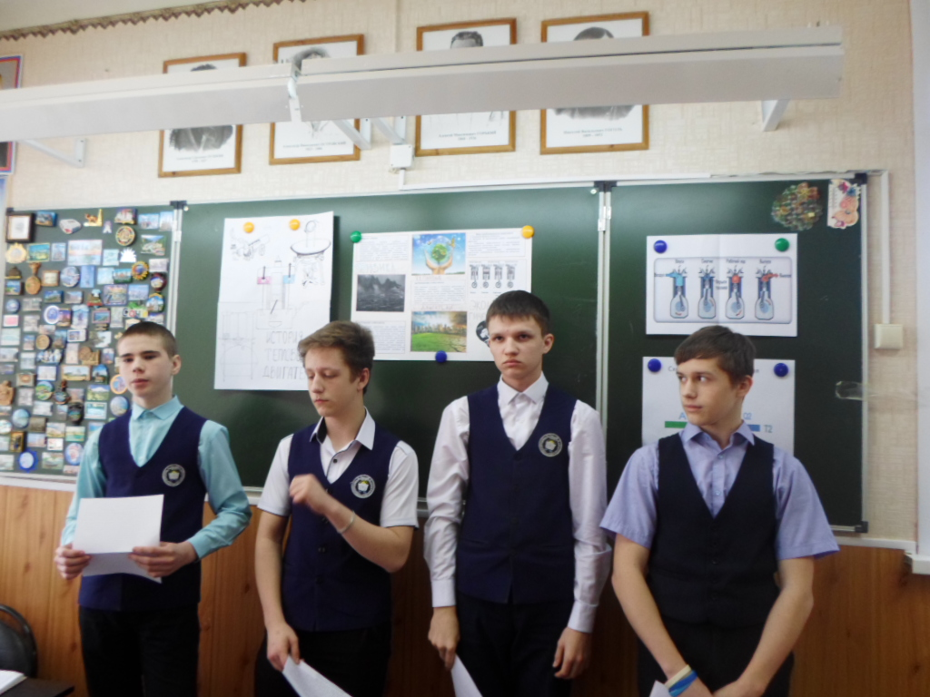

Slide 17
Литература
Гурин Ю.В. Урок + игра М.: Сфера 2015
В.С. Кукушин: Педагогические технологии-М.; Ростов н/Д:. МарТ, 2006
Технология интерактивного обучения-Минск: Белорусский версаль,2005
СелевкоГ.К.: Педагогические технологии на основе информационно-коммуникационных средств.-М.: НИИ школьные технологии, 2015
Ланина И.Я.: Урок физики: Как сделать его современным и интересным.-СПБ: РГПУ им. А.И. Герцена 2010
Панфилова А.П.: Игровое моделирование в деятельности педагога.-М: Академия.
. Атаманская М.С. Решение психолого-дидактических задач в обучении физики. Ростов-на-Дону, 2016г.

